Slide 1
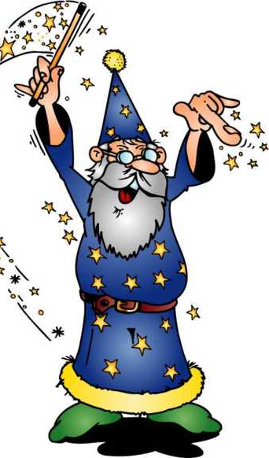
Notes:
1

Slide 2
Организационный момент

Slide 3
Разминка

Slide 4
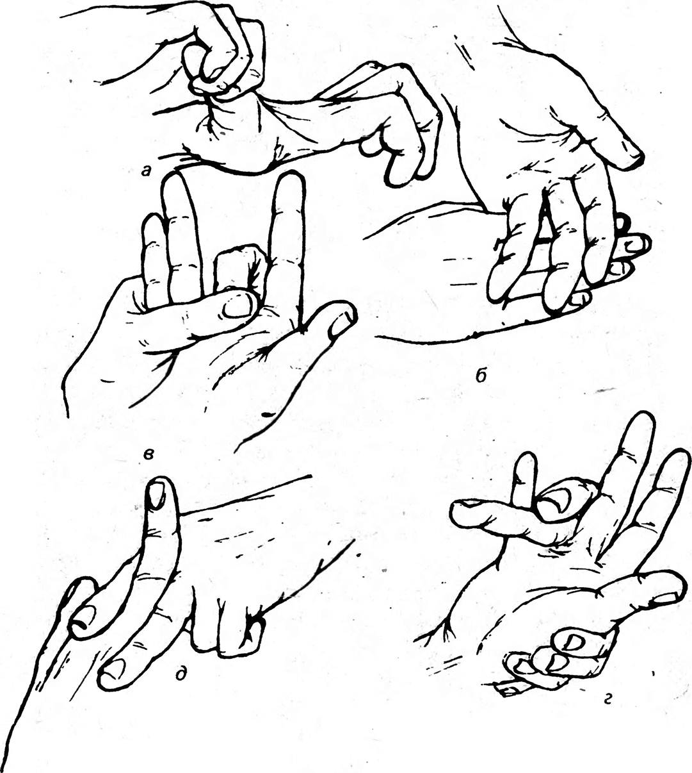

Slide 5
Каллиграфическая минутка

Slide 6
Каллиграфическая минутка

Slide 7
Буква обычная выросла вдруг, Выросла выше всех букв – подруг. Буква расти не сама захотела, Букве поручено важное дело. Ставится буква у строчки в начале, Чтобы начало все замечали. Имя, фамилия пишутся с ними, Чтобы заметней им быть и виднее, Чтобы звучали громко и гордо Имя твоё, имя улицы, города. Буква большая – совсем не пустяк! В букве большой уважения знак! Е. Измайлова

Slide 8
Тема урока
«
»
Сегодня на уроке предстоит:
уточнить представления о собственных именах существительных,
закрепить знания о правописании заглавной буквы
в именах собственных.

Slide 9
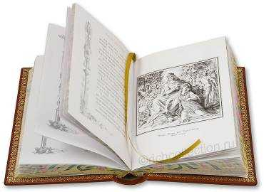
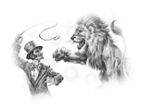
Читая книгу, я увидела, что
слово лев написано с
маленькой буквы, а потом
встретила слово Лев,
написанное с большой буквы.
Могло ли так быть?

Slide 10
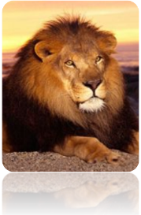
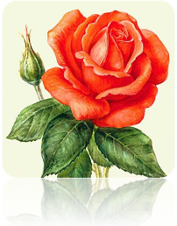
Лев
Роза
лев
роза

Slide 11
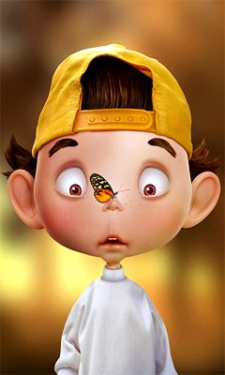
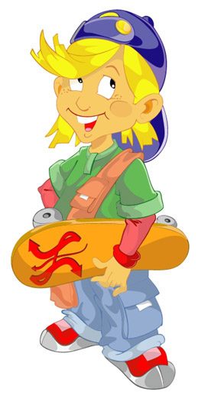
Николай
Сергей
Денис

Slide 12
Физминутка

Slide 13
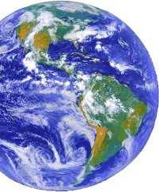
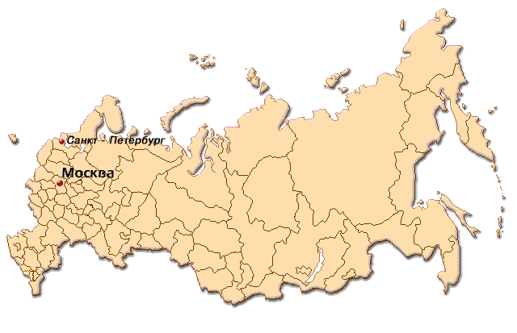
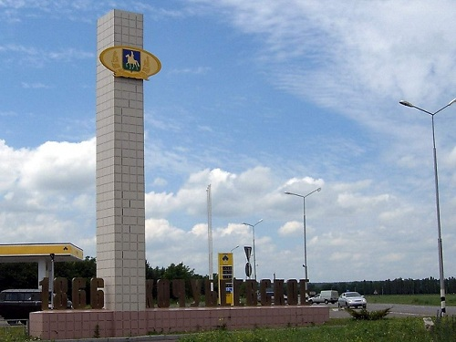
Работа в парах
Наша планета…
Наша страна…
Наше село…
Слова для справки:
Земля
Россия
Кочубеевское

Slide 14
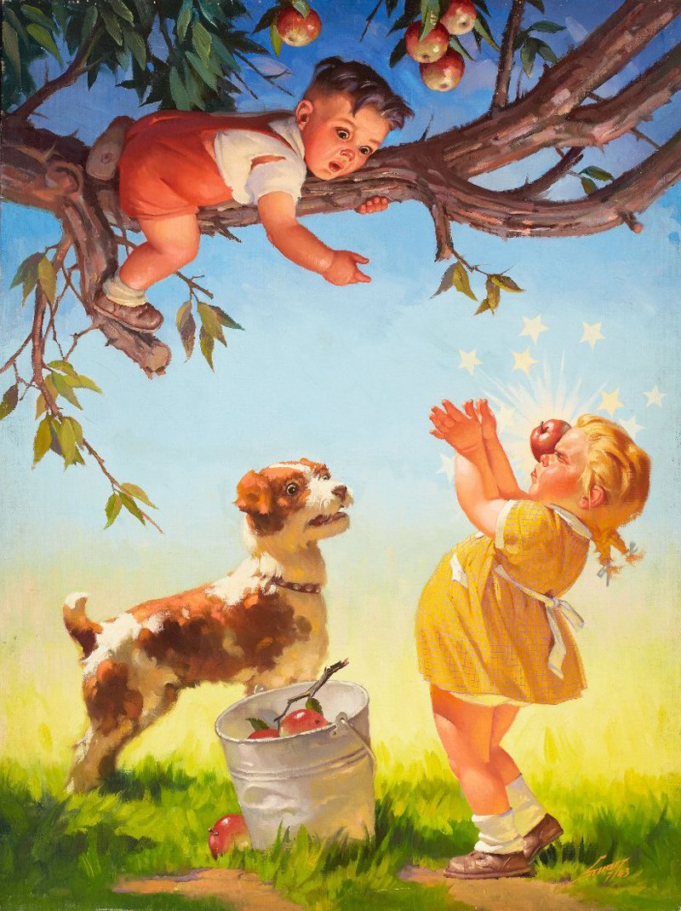
Составь предложение
Маша, яблоки, и, собирали, Миша,.

Slide 15
Итог урока
Имена собственные
Имена
Отчества
Клички животных
Названия городов, стран, улиц, рек
Фамилии

Slide 16
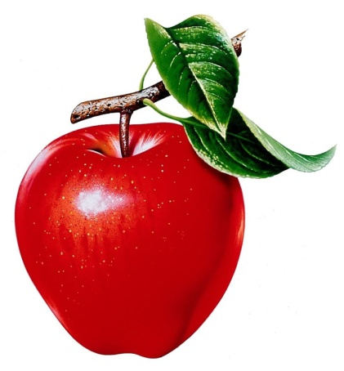
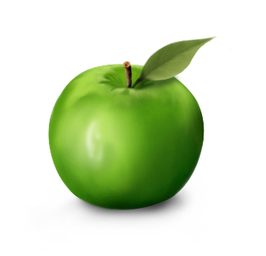
Рефлексия

Slide 17
Спасибо за урок

